Slide 1

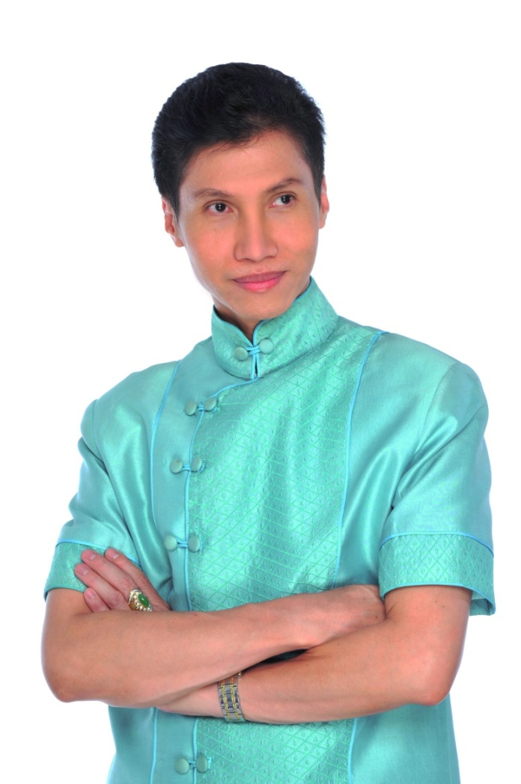
บทบาทนักประชาสัมพันธ์ในโรงพยาบาลชุมชน
มรรค 8 ของ P.R.ชุมชน
วิทยากร
วุฒิพงศ์ ถายะพิงค์
1. ประกาศนียบัตรวิชาการพยาบาล
ผดุงครรภ์และการพยาบาลจิตเวช
2. ศษ.บ (สุขศึกษา)
3. นศ.บ (การประชาสัมพันธ์)
4. บธ.บ (การตลาด)
5. ศศ.ม (นิเทศศาสตร์)
6. ศน.ม (พุทธศาสนาและปรัชญา)
อาจารย์พิเศษบัณฑิตวิทยาลัย
คณะสารสนเทศและการสื่อสาร มหาวิทยาลัยแม่โจ้
ที่ปรึกษาฝ่ายการตลาดมหาวิทยาลัยนอร์ท-เชียงใหม่
หัวหน้าฝ่ายสุขศึกษาและประชาสัมพันธ์ ร.พ.สวนปรุง
โทรศัพท์ 053-280228-46 ต่อ 222
089-5601159
นักคิด นักเขียน จากสำนักพิมพ์แห่งจุฬาลงกรณ์มหาวิทยาลัย
สำนักพิมพ์มติชน และสำนักพิมพ์อัมรินทร์ธรรมะ

Slide 2
บทบาทนักประชาสัมพันธ์ในโรงพยาบาลชุมชน
มรรค 8 ของ P.R.ชุมชน
วิเคราะห์ข่าวความเคลื่อนไหวทางสุขภาพในชุมชน
ให้ข่าวสาสาร
ให้ความรู้
เป็นเวทีแลกเปลี่ยนความเห็นทางสุขภาพ
ทำงานชุมชนสัมพันธ์เพื่อสุขภาพร่วมกับวิชาชีพอื่นๆ
ทำงานสื่อมวลชนสัมพันธ์ในชุมชน
ประสานงานประชาสัมพันธ์ในระดับจังหวัดกับสำนักงานสาธารณสุขจังหวัด
ติดตามและประเมินผลการประชาสัมพันธ์อย่างเป็นระบบ

Slide 3
บทบาทของนักประชาสัมพันธ์
ด้านการพูด
ด้านการเขียน
ด้านการบรรณาธิการ
ด้านการประสานงาน
ด้านการบริหาร

Slide 4

สวัสดี

